Slide 1


更多视频：
【薇薇老师】 413538864
【晓敏老师】 708875071
Alvin老师
曾就业于三星中国研究院及小米旗下互联网公司
担任android任软件工程师及项目经理
拥有扎实的C/Java 基础，深入研究android系统多年。

Slide 2
数据结构与算法
function1() {
for(int i = 0; i < n; i++) {
for(int j = 0; j < n; j ++) {
// dosomething;
}
}
for(int i = 0; i < n; i++) {
//dosomething
}
// dosomething
}
时间复杂度
算法的效率： 算法所处理的数据个数n 的函数。
O(n) 表示
O(n) = n^2 + 3n + 100 == > O(n) = n^2
O(n) = n^4 + n^5 + n => On = n^5
function2() {
for(int i = 0; i < n; i++) {
for(int j = 0; j < n; j ++) {
// dosomething;
}
}
Notes:
O(n) = n^2 + 3n + 100

Slide 3
什么是数据结构
定义：数据结构是对在计算机内存中的数据的一种安排。
也可以理解为对计算机机运算的数据单元的一个抽象。
美女与野兽？
人机对弈中，棋盘，棋子，与人

Slide 4
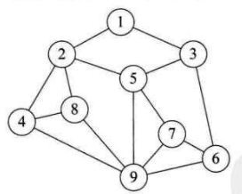
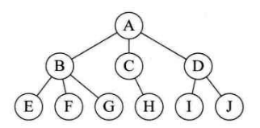
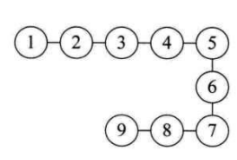
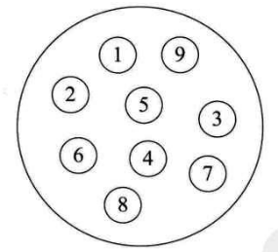
数据结构研究的内容
逻辑结构
集合结构
线性结构
树形结构
图形结构

Slide 5
数据结构研究的内容
存储结构
表
堆栈
队列
数组
树
二叉树
图

Slide 6
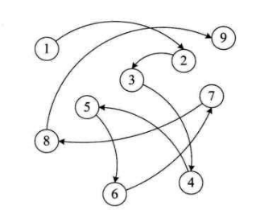
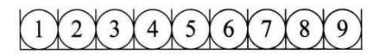
线性表
1. 顺序存储结构 （一个萝卜一个坑，美女排队）
2. 链式存储结构 （天龙三兄弟）

Slide 7
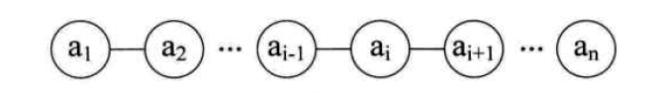
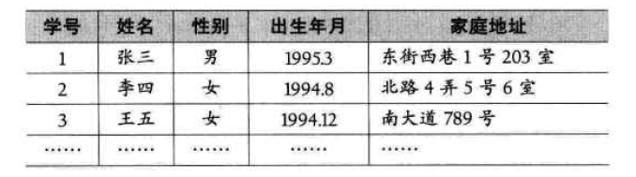
顺序表（List）
class students {
Student[40];
int size;
}
a1是a2的前驱，ai+1 是ai的后继，a1没有前驱，an没有后继
n为线性表的长度 ，若n==0时，线性表为空表
Notes:
线性表（List）

Slide 8
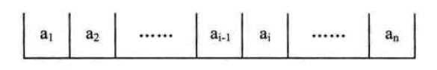
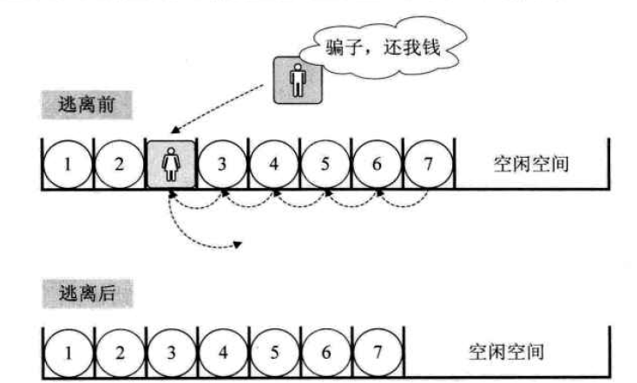
顺序存储方式线性表

Slide 9

顺序表（List）应用
优点：
尾插效率高，支持随机访问。
缺点：
中间插入或者删除效率低。
应用：
ArrayList
class students {
Student[40];
int size;
}
Notes:
线性表（List）

Slide 10
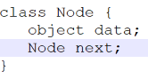
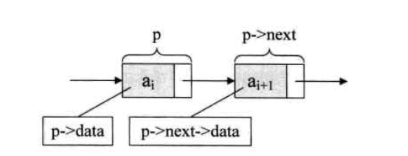
链式存储方式线性表
定义：线性表的链式存储结构的特点是用一组任意的存储单元存储线性表的数据元素，这组存储单元可以是连续的，也可以是不连续的

Slide 11
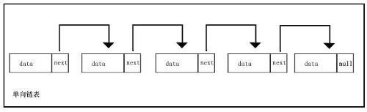
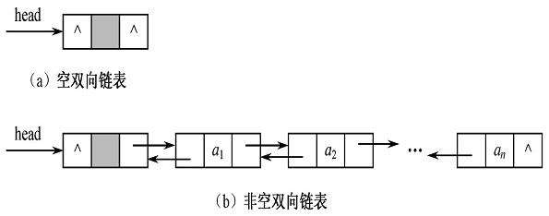
链式存储方式线性表
分类
1： 单链表
2： 单循环链表
3： 双链表
4： 双向循环链表

Slide 12
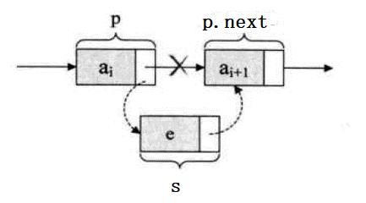
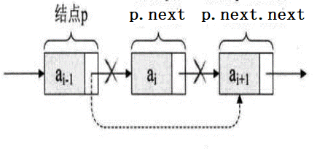
单链表
操作：增 删 改 查
s.next = p.next
p-next = s ;
p->next = p->next->next

Slide 13
单链表应用
优点：头插，中间插，删除效率高。
缺点：不支持随机访问
应用场景：
MessageQueue，

Slide 14
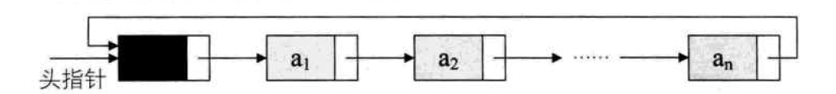
循环链表
定义：
将单链表中终端结点的指针端由空指针改为指向头结点，就使整个单链表形成一个环，这种头尾相连的单链表称为单循环链表，简称循环链表
应用

Slide 15
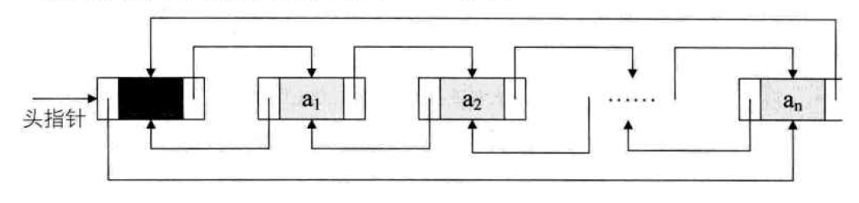
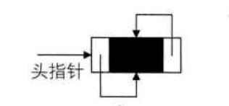
双向循环链表
双向循环链表是单向循环链表的每个结点中，再设置一个指向其前驱结点的指针域

Slide 16
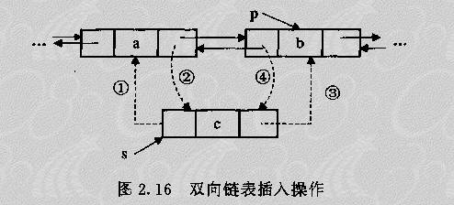
双向链表插入
s.prior = p; // step1
p.pre.next = s; //step2
s.next = p; //step3
p.pre = s; //step4

Slide 17
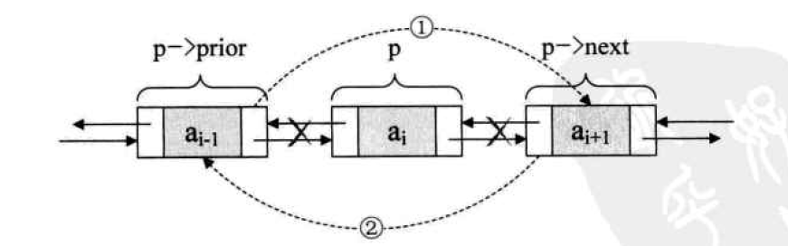
双向链表的删除
p.prior.next = p.next; // 第一步
p.next.prior = p.prior; // 第二步

Slide 18
作业
手写一个单链表，并且实现单链表元素的逆置，（a0, a1,a2,a3,..an）-> (an,an-1,… a1, a0),算法的空间复杂度和时间复杂度经可能低。
手写双向链表， 实现增删改查，同时对比自己的LinkList 和源码Linkedlist的异同点
对比源码Arraylist 和LinkedList 的优缺点

